Slide 1

פדגוגיה טיפולית בגיל הרך
מפגש של רכזות תכנית אור עם תיאורית "הפדגוגיה הטיפולית"
Notes:
כשנתקלנו בפעם הראשונה במונח "פדגוגיה טיפולית", אמרנו, אנחנו כבר עושות את זה שנים.... והנה, בא מישהו והמשיג לנו את העבודה...בקורס, הבנתי שפדגוגיה טיפולית זו תורה יותר רחבה ושיש עוד הרבה הוגי דיעות ומושגים שאני צריכה ללמוד ולתרגם לשפת הגיל הרך, אבל זו ההתחלה, בחרתי להציג מעט ממשנתו של וויניקוט שהוא, הקרוב ביותר וזה שמדבר הכי הרבה על הגיל הרך, התרגום לעבודה שלנו הוא יחסית ברור ולא דורש פרשנות מורכבת

Slide 2

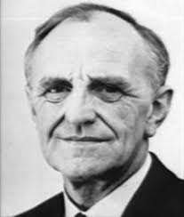
מושגים ממשנתו של וויניקוט
דונלד וויניקוט (1896-1971) נולד באנגליה למשפחה אמידה, חמה ואוהבת. החל מגיל 14 למד בפנימיות והצטיין חברתית ולימודית. בגיל 16, לאחר ששבר את עצם צווארו, החליט להיות רופא והחל את לימודיו. כסטודנט לרפואה היה פטור מגיוס למלה"ע הראשונה, אך מותם של כמה מחבריו במלחמה הביא לתחושות אשמה ומחויבות והוא התנדב לצבא ושירת כקצין רפואה. לאחר שקרא וויניקוט את "פשר החלומות" של זיגמונד פרויד, החל להתעניין בילדים ובחר להתמחות ברפואת ילדים.
Notes:
אבל גם הקוראים המסתפקים בנוסח העברי יכולים להבחין בעדינות המיוחדת של השיח של ויניקוט, בהימנעותו מאינטלקטואליזם צחיח ומנותק רגשית, בנטייתו לפרדוקסים, באהבת האנדרסטייטמנט הבריטי, בהפתעות הומוריסטיות, ביכולתו לדייק בתיאור רגשות מורכבים ועוד. למשל: "בעבודתי הפסיכואנליטית אני חותר:// להישאר בחיים/ להישאר בריא/ להישאר ער// אני חותר להיות עצמי ולהתנהג כעצמי". לתיאורי הרגשות בכתיבתו אין תקדים בכתיבתם של פרויד וקליין, שרדיפתם אחרי מבנה תיאורטי מוצק וכוללני, העלימה מהם את מושא חקירתם החמקמק מטבעו - האדם - על כל רגשותיו ורגישויותיו. כמו משוררים רבים, ויניקוט רצה בכתיבה שאינה מעוגנת רק בשכל אלא גם בגוף וברגש, והוא השיג לעתים משהו מעין זה
אין זה מקרה שוויניקוט העניק ליצירתיות ולמעשי האמנות לסוגיהם מעמד חשוב במיוחד, שאינו קשור בסובלימציה של יצרים ראשוניים אלא בעצם הזכות להיות עצמי בעל ממשות ובן חורין

Slide 3

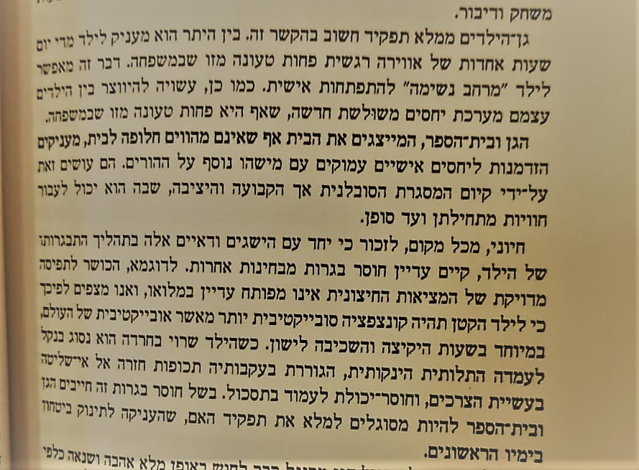
תפקיד גן הילדים
תפקידנו בתוכנית אור
הילד, משפחתו וסביבתו, עמ. 154
Notes:
בסופו של דבר, המטרה היא למידה
לא תהיה הזדמנות להקנות ידע, אם אני לא אייצר את הקשר האישי, בתכנית אור, מאז ומתמיד, דברנו על הקידום של הילד דרך הקשר ועל היותנו דמות התקשרות חלופית
לא תהיה התערבות אפקטיבית של מי שעובדת עם הילדים, אם לא תהיה לה ולילד , התקשרות ראויה
היכולת האמפתית היא המצע שעליו אפשר להצמיח את היכולת של הילד להתמודד
אמפתיה זה תהליך-
מוכל, יכול, מכיל
ההתוודעות לשילוש האינטראקטיבי
מה קורה לי?
מה קורה לאחר? מאויים, חרד וכו
מה קורה ביננו?

Slide 4
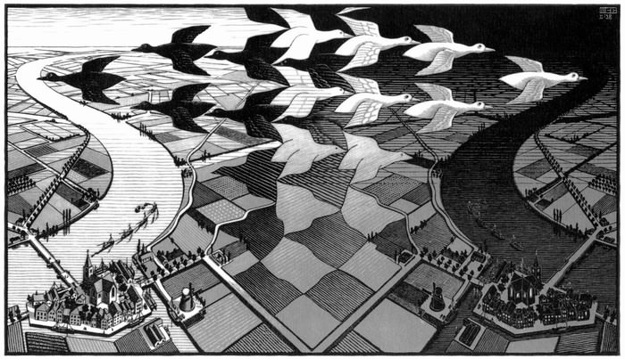

Slide 5

מרחב פוטנציאלי
מרחב שבו הזמן הוא נזיל
מרחב שבו נמצאים ולא נמצאים
מרחב שהוא המציאות, אבל גם איננו המציאות
מרחב שבו המוקד הוא התהליך
מרחב שבו משחק בין זהות, חיבור ונפרדות
מרחב שעשוי להפוך לאובייקט מעברי, סמל של אמון ואחדות בין תינוק לאימו או בין מדריכה לילד
Notes:
החוויה הנפשית מחולקת ל-3 אזורי פעילות
מציאות פנימית
מציאות חיצונית
מרחב פוטנציאלי
אזור ביניים שנוצר מאובייקט המעבר, מתחיל מחוויה מצומצמת של הילד עם אובייקט המעבר וזה מתפתח לכל החוויות שיש לילד עם משחק, סימבוליזציה ותרבות
אובייקט המעבר מתפוגג ומאבד משמעות, אבל החוויה שהוא יוצר- נשארת
את העולם הפנימי- רק מבקרים
רוב הזמן- האדם חי במרחב הפוטנציאלי, האיכות של המרחב הפוטנציאלי, נקבעת על ידי הקשר הראשון עם הגורם המטפל
בעולם הטיפולי- יש למטפל הזדמנות לתקן משהו שהוא לא ממש אני ולא ממש אתה ולשנות את האיכות של מרחב הביניים
הנוכחות של המטפל צריכה להיות מאפשרת ומשחקת, וגם מתמסרת מאד וקשובה, אז נוצר מפגש של אזור הנפש של המטפל והמטופל
ילד צריך ללמוד להכיל בתוכו את האני ואת הלא אני- האחר
המרחב הזה מאפשר את הביחד ואת השוני
ויניקוט מייחס חשיבות רבה למשחק והוא מבחינתו חיוני לכל אדם. היכולת לשחק היא בסיסית, לכן חשוב שלמטפל עצמו תהיה את היכולת לשחק, מה שיאפשר לו לאפשר אותה גם אצל המטופל. המשחק, על פי ויניקוט הוא דרך של לחיות (living), חוויה יצירתית במהותה, שמתקשרת לבריאות, לגדילה, ליחסים עם קבוצה, והוא זה שמאפשר גם תקשורת בפסיכותרפיה, היא סוג מאוד משוכלל של משחק. ויניקוט קובע כי המשחק כשלעצמו הוא תרפויטי, ושאם המטפל והמטופל ״מצליחים לשחק״ יחד, מתקיים אלמנט של תרפיה.
מרחב פוטנציאלי בתכנית אור- מרחב שיש בו החזקה, טיפול פיזי- הנדלינג והצגת אובייקט בדרך שהילד יוכל להכיל את האובייקטים המוצגים לו- הם צריכים להיות מותאמים, לשרת אותו, להוביל לבטחונו ומתאימים לשלב ההתפתחותי שלו

Slide 6
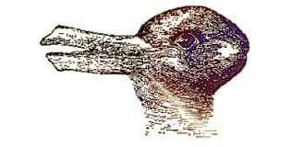
Notes:
ויניקוט מייחס חשיבות הרבה למשחק והיא מבחינתו חיונית לכל אדם. היכולת לשחק היא בסיסית, לכן חשוב שלמטפל עצמו תהיה את היכולת לשחק, מה שיאפשר לו לאפשר אותה גם אצל המטופל. המשחק, על פי ויניקוט הוא דרך של לחיות (living), חוויה יצירתית במהותה, שמתקשרת לבריאות, לגדילה, ליחסים עם קבוצה, והוא זה שמאפשר גם תקשורת בפסיכותרפיה, היא סוג מאוד משוכלל של משחק. ויניקוט קובע כי המשחק כשלעצמו הוא תרפויטי, ושאם המטפל והמטופל ״מצליחים לשחק״ יחד, מתקיים אלמנט של תרפיה. הוא מתייחס גם למצב בו משחק עלול להיות מפחיד, ואז, נעדרת יכולת אמיתית לשחק באופן יציר

Slide 7
מרחב פוטנציאלי
יש חשיבות גדולה למשחק וליכולת של המדריכה לשחק
נוכחות המדריכה צריכה להיות מאפשרת ומשחקת, מתמסרת וקשובה
Notes:
החוויה הנפשית מחולקת ל-3 אזורי פעילות
מציאות פנימית
מציאות חיצונית
מרחב פוטנציאלי
אזור ביניים שנוצר מאובייקט המעבר, מתחיל מחוויה מצומצמת של הילד עם אובייקט המעבר וזה מתפתח לכל החוויות שיש לילד עם משחק, סימבוליזציה ותרבות
אובייקט המעבר מתפוגג ומאבד משמעות, אבל החוויה שהוא יוצר- נשארת
את העולם הפנימי- רק מבקרים
רוב הזמן- האדם חי במרחב הפוטנציאלי, האיכות של המרחב הפוטנציאלי, נקבעת על ידי הקשר הראשון עם הגורם המטפל
בעולם הטיפולי- יש למטפל הזדמנות לתקן משהו שהוא לא ממש אני ולא ממש אתה ולשנות את האיכות של מרחב הביניים
הנוכחות של המטפל צריכה להיות מאפשרת ומשחקת, וגם מתמסרת מאד וקשובה, אז נוצר מפגש של אזור הנפש של המטפל והמטופל
ילד צריך ללמוד להכיל בתוכו את האני ואת הלא אני- האחר
המרחב הזה מאפשר את הביחד ואת השוני
ויניקוט מייחס חשיבות רבה למשחק והוא מבחינתו חיוני לכל אדם. היכולת לשחק היא בסיסית, לכן חשוב שלמטפל עצמו תהיה את היכולת לשחק, מה שיאפשר לו לאפשר אותה גם אצל המטופל. המשחק, על פי ויניקוט הוא דרך של לחיות (living), חוויה יצירתית במהותה, שמתקשרת לבריאות, לגדילה, ליחסים עם קבוצה, והוא זה שמאפשר גם תקשורת בפסיכותרפיה, היא סוג מאוד משוכלל של משחק. ויניקוט קובע כי המשחק כשלעצמו הוא תרפויטי, ושאם המטפל והמטופל ״מצליחים לשחק״ יחד, מתקיים אלמנט של תרפיה.
מרחב פוטנציאלי בתכנית אור- מרחב שיש בו החזקה, טיפול פיזי- הנדלינג והצגת אובייקט בדרך שהילד יוכל להכיל את האובייקטים המוצגים לו- הם צריכים להיות מותאמים, לשרת אותו, להוביל לבטחונו ומתאימים לשלב ההתפתחותי שלו

Slide 8
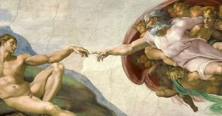

נגיעה אחת רכה
כשישבתי מולך מבלי לדבר כי הכל כבר נאמר ויכולתי לחוש שקשה לי מאוד יכולת לראות שמר אז עברת פתאום לכיוון המטבח וחזרת אחרי דקה ובדרך לא שמת ידך על כתפי לנגיעה אחת רכה כן אתה כה ישר וכל כך הגון ואתה לא יכול לרמות כשאתה לא אוהב, אתה לא יכול ואת זה אי אפשר לשנות אבל כשעברת ממש על ידי והייתי כולי צעקה אתה לא הנחת ידך על כתפי לנגיעה אחת רכה

Slide 9
כְּשֶׁעָצוּב לִי – מאת שלומית כהן-אסיף
אמַרְתִּי לְאִמָּא: "עָצוּב לִי!" "לֵךְ תַּשְׁקֶה אֶת הָעֲצִיצִים," אִמָּא אָמְרָה. הִשְׁקֵיתִי וְלֹא עָזַר הָעֶצֶב לֹא עָבַר.
אָמַרְתִּי לְאַבָּא: "עָצוּב לִי!" "אָז תָּשִׁיר שִׁירִים," אַבָּא אָמַר. שַׁרְתִּי וְלֹא עָזַר הָעֶצֶב לֹא עָבַר.
אָמַרְתִּי לְסַבָּא: "עָצוּב לִי!" סַבָּא לִטֵּף לִי אֶת הַצַּוָּאר, "סַפֵּר מַה קָּרָה, אַל תַּחְסִיר דָּבָר." וְהָעֶצֶב עָבַר.

Slide 10
הולדינג במפגש עם הילד
אחזקה פיזית מכילה, מחבקת וקבועה, מייצרת מציאות שבה האמא אומרת לילד- הכאב, הסבל והקושי –עלי
לך- יש תפקיד, לגלות את העולם, להתבונן
מה מדריכה יכולה לעשות במקום הזה?
הולדינג מותאם-החזקה רגשית של הילד גם כשהוא סוער ומוצף
Notes:
לתת לילד חוויה של נוכחות פעילה ומארגנת
ויניקוט היה הראשון להדגיש את האופן בו אם אוהבת אוחזת בתינוקה ועמד על הההשלכות הנפשיות מרחיקות הלכת שיש להחזקה זו על ההתפתחות הנפשית. מתוך עמדה זו התפתח המושג 'החזקה', שהושאל לאחר מכן לעולם הטיפולי.
'סביבה מחזיקה', לפי ויניקוט, הכרחית, גם אם אינה מספיקה, לקיום תהליך תרפויטי עם תוצאות.
בטיפול, הקשר הנרקם בין מטפל למטופל מהווה את מרבית הפונקציה של החזקה. כפי שאמא טובה דיה קשובה ומוכוונת לצרכיו הרגשיים של התינוק, כך נדרש גם המטפל להקשיב ולהתכוונן למטופל: האו מנהל בביטחון את החרדות, המצוקות וההגנות של המטופל.
בשביל להצליח- המדריכה צריכה לעבור תהליך פנימי של החשפות לכאבים שלה, לכשלנות, למצבי חוסר האונים שלה

Slide 11
סימביוזה ונפרדות
איך אני מייצרת נפרדות ועצמאות אצל הילד?
יצירה של סביבה בטוחה שמאפשרת נפרדות, גדילה
Notes:
תלות- וויניקוט- אין דבר כזה שתינוק קיים בעולם ללא הורה. אין דבר כזה תינוק, אלא רק תינוק ואמא/הורה
וויניקוט רואה את התפתחותו הרגשית של האדם כמסע מתמיד מתלות מוחלטת, לאי תלות, דהיינו- עצמאות
התלות המוחלטת מתאפיינת בהיעדר המודעות של התינוק לתלות באימא,
בעיני וויניקוט, תלות והחזקה הן מילות המפתח לא רק ביחסי הורה תינוק, הן מילות המפתח ביחסי סביבה ילד , ביחסי מטפל מטופל ואולי גם במרבית היחסים בין אדם לאדם
יכולת להיות לבד, נובעות מנוכחות מיטיבה של אחר
סמכות גבולות
מרחב ואוטונומיה

Slide 12
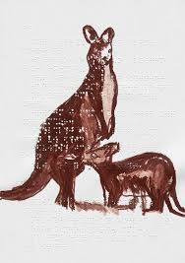

Slide 13
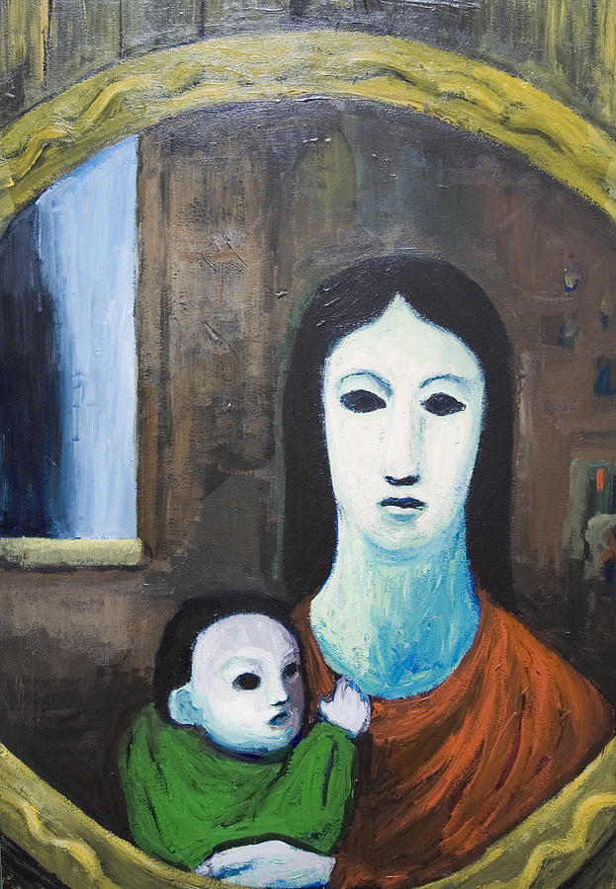
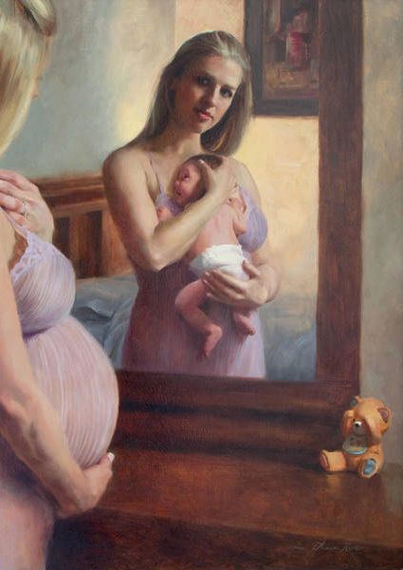
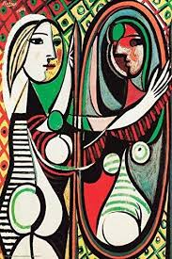

Slide 14
Mirroring שיקוף
, מה שהתינוק רואה בפנים של האימא, ככה הוא מרגיש
מה שהילדים רואים בנו, זה מה שהם מרגישים, הילד רואה את זה, מרגיש את זה, מומחה לזה, ילדים בסיכון מחפשים את זה

Slide 15
Handling
טיפול בגוף של התינוק, עושה אינטגרציה, מאניש אותו
טיפול רגיש ומתפעל, הופך את התינוק לבן אנוש
הטיפול הגופני בילד הוא תהליך נפשי מנקודת ראותו של הילד
כיצד עושים handling בתוכנית שלנו?
Notes:
צריך לדעת להשאיר את המרחב הנכון ולא לאיים עם החודרנות
צריך לראות ולטפל פיזית בילד, האם הוא מגיע נקי? האם הוא אכל? האם הבגדים מותאמים למזג האוויר?

Slide 16
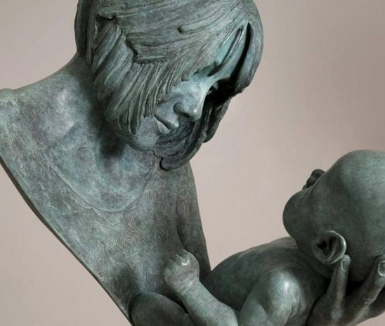
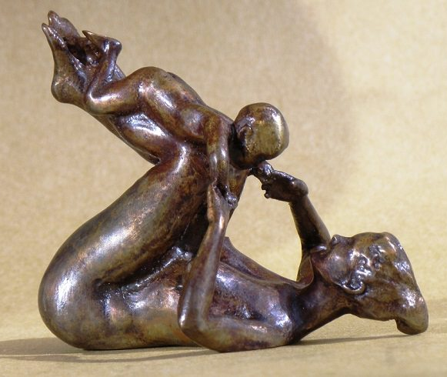
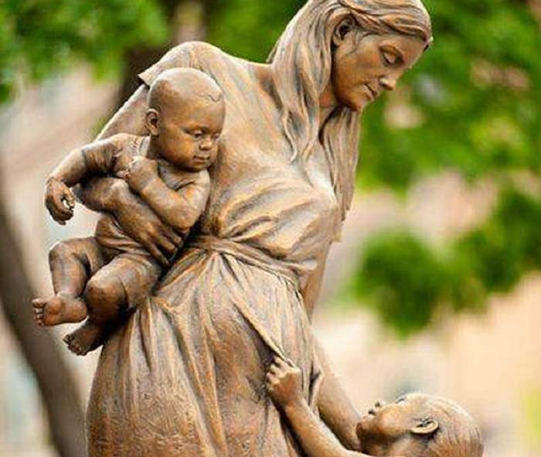
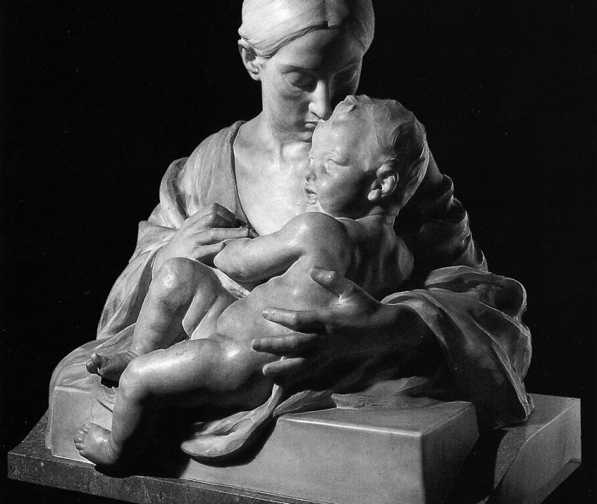
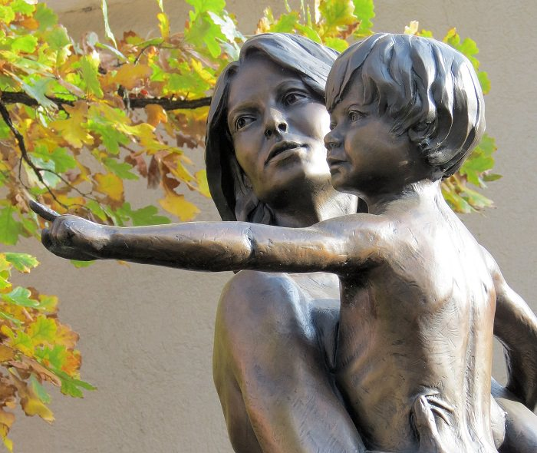
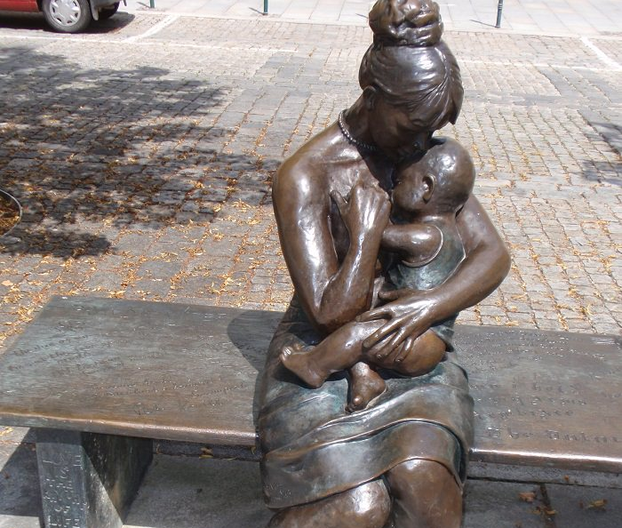
Notes:
משמאל לימין- קשר עין, התאמת קצב, זמינות, טיפול מכיל, ג'וינט אטנשון, תיאום להלמות הלב

Slide 17
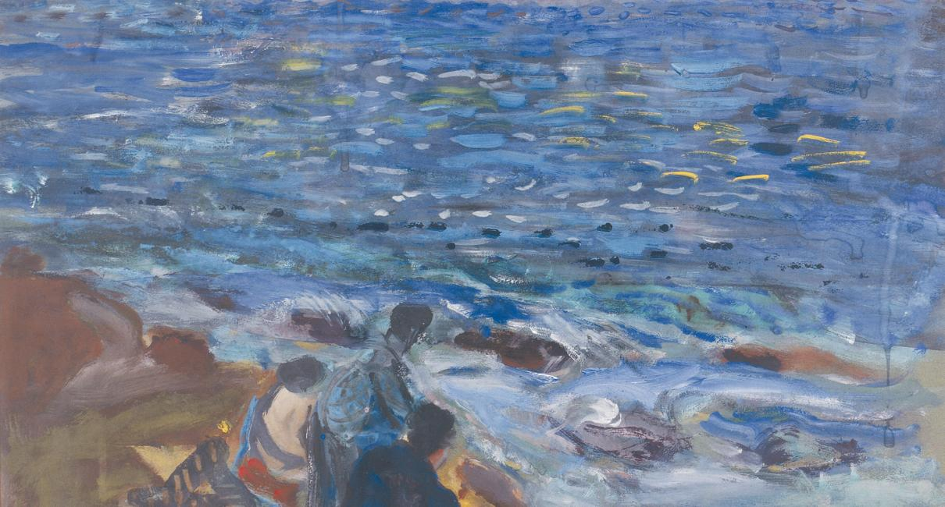

Slide 18
הצגת העולם object presenting
הצגת עולם שמאפשרת התמודדות-"העולם במנות קטנות"
מעבר הדרגתי בין תלות לעצמאות
על ידי-
משחק מותאם
ספר מותאם
תיווך מותאם בקונפליקטים
Notes:
יכולת האם לנכוח כשהילד זקוק לה, לא לפני ולא אחרי- בתוך הדינמיקה המיוחדת שנוצרת בין תינוק לאם, הדיוק הזה צריך להיות,
חשוב להדגיש כי נוכחות מוגברת או מופחת של האם, יהפכו את הילד לפסיבי- או שלא צריך לקרוא לה או שאין טעם לקרוא לה
נוכחות מותאמת

Slide 19
תודה על ההקשבה

